Slide 1
디지털 출력

Slide 2
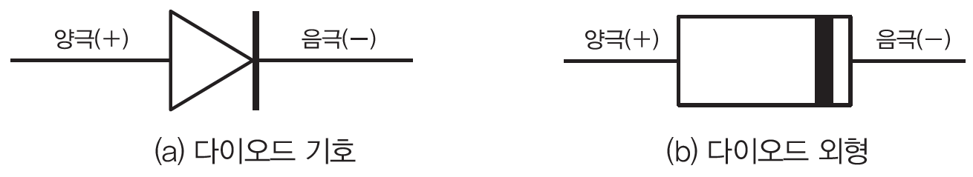
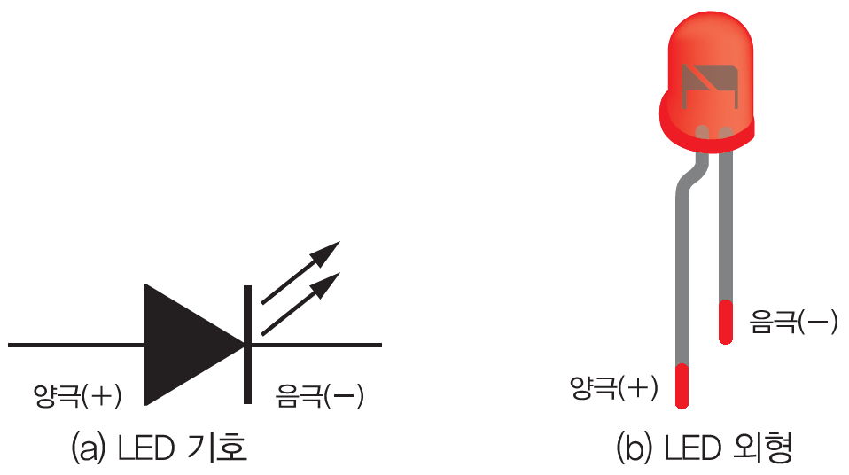
LED
다이오드
양극에서 음극으로 순방향으로만 전류가 흐름
LED : Light Emitting Diode, 발광 다이오드
순방향 연결에서 빛을 냄
화학물질에 따라 다양한 색상의 빛을 냄
리모컨의 적외선 LED, 살균 소독용 자외선 LED 등도 존재
데이터 핀에 연결하여 비트 단위 데이터 확인

Slide 3
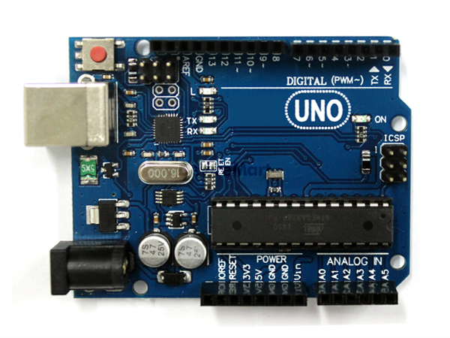
13번 핀에 연결된 내장 LED
13번 핀 LED

Slide 4
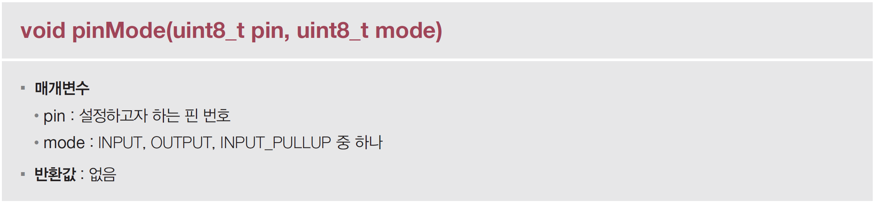
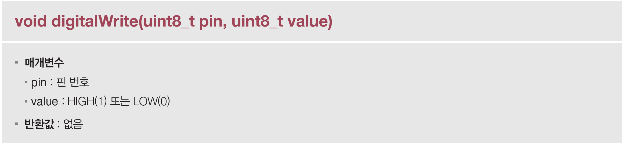
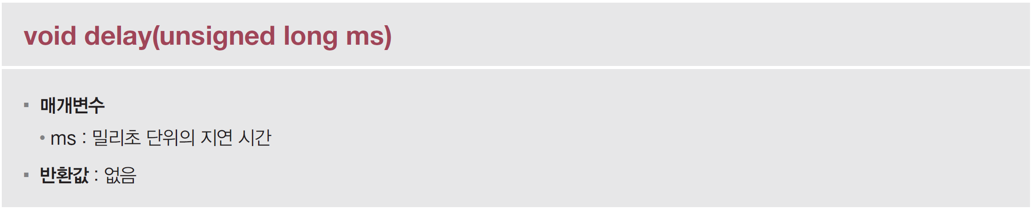
블링크 스케치의 함수

Slide 5
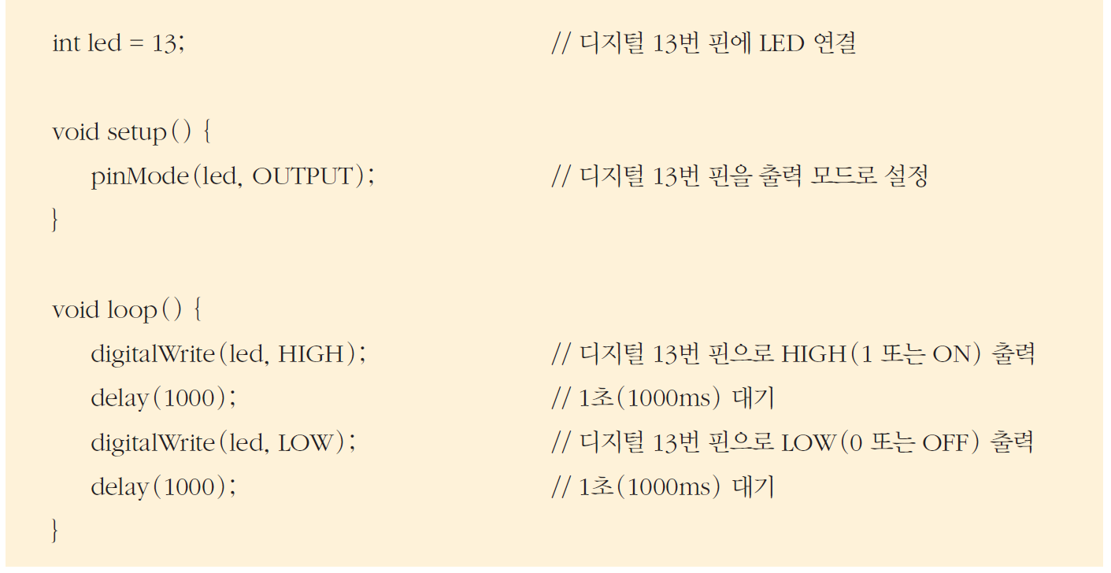
스케치 5-1 : 블링크

Slide 6
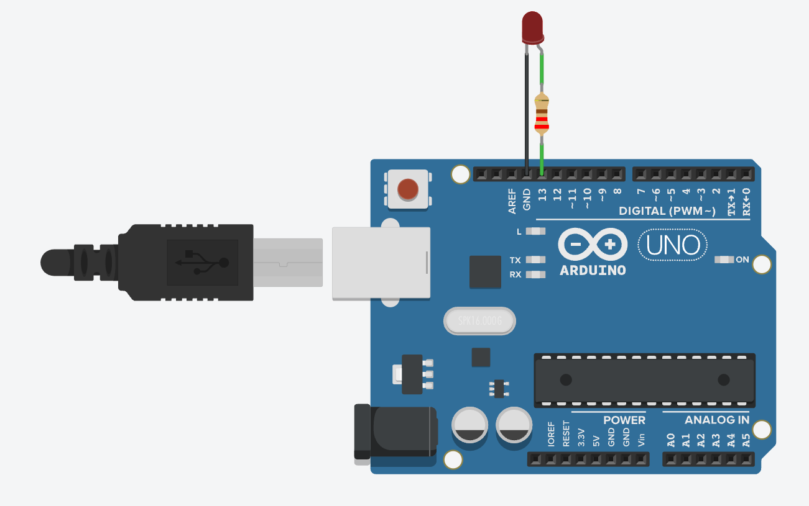
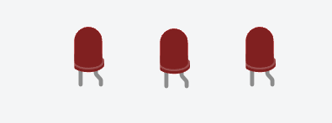
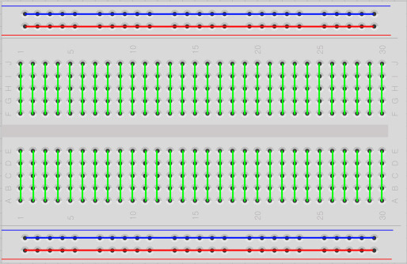
아두이노와 LED 연결
<브레드보드의 사용법>

Slide 7
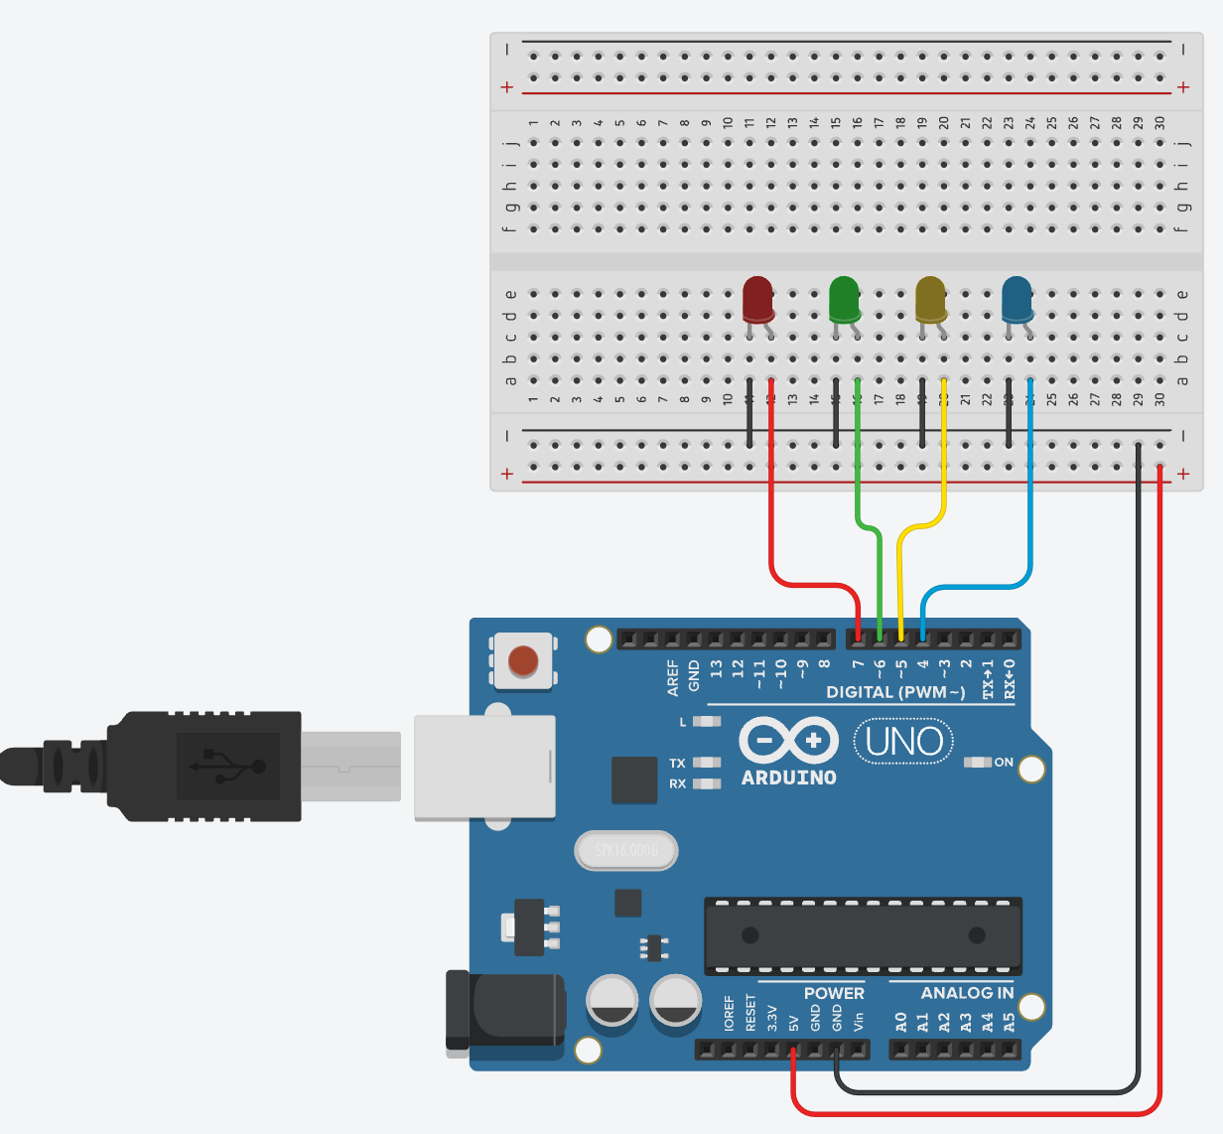
디지털 4~7번 핀 LED 연결

Slide 8
스케치 5-2 : 4개의 LED 제어
void setup()
{
pinMode(4, OUTPUT);
pinMode(5, OUTPUT);
pinMode(6, OUTPUT);
pinMode(7, OUTPUT);
}
void loop()
{
digitalWrite(4, HIGH);
digitalWrite(5, HIGH);
digitalWrite(6, HIGH);
digitalWrite(7, HIGH);
delay(1000);
digitalWrite(4, LOW);
digitalWrite(5, LOW);
digitalWrite(6, LOW);
digitalWrite(7, LOW);
delay(1000);
}

Slide 9
실습 : 시리얼 통신을 이용한 LED 제어
시리얼 모니터 입력으로 LED를 제어하는 프로그램 작성
시리얼 통신으로 1을 보내면 첫번째 LED가 켜짐
숫자 1~4를 보내서 LED 4개를 제어
숫자 5를 보내면 4개 다 켜지게 함.

